Slide 1
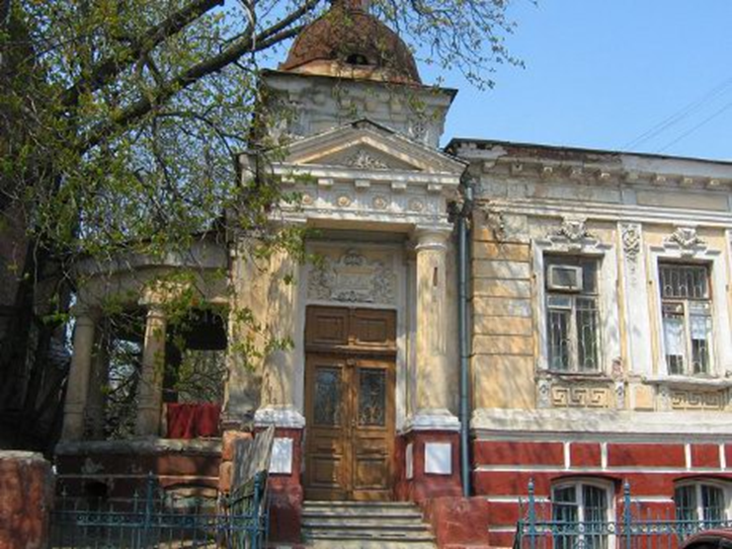
SOS-Історична пам’ятка Будинок Сурукчі у Харькові Виконали: Мамаєв Руслан, Косарева Дарина -студенти групи М-03 Харьківського медичного коледжу №1 Керівник: Миронова Тетяна Борисівна Повна версія роботи представлена на сайті коледжу http://hbmk.org.ua/news/event-250416.html http://hbmk.org.ua/news/event-210416.html

Slide 2
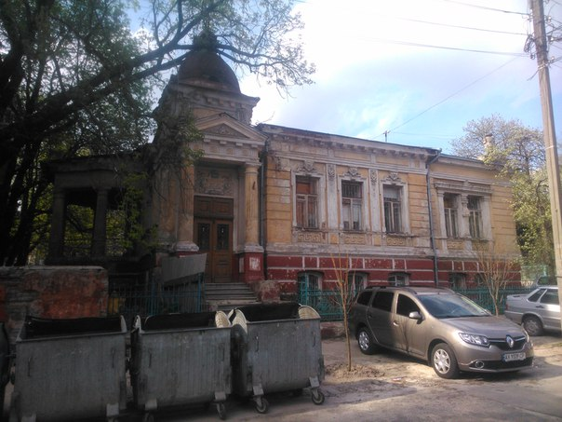
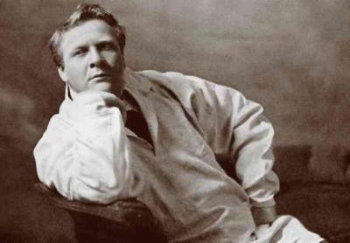
Будинок Сурукчі
У Харкові, по вулиці Садовій , 7 розташований невеликий дуже старий будиночок. Цей будинок є пам'яткою архітектури , його охоронний номер - 199. Він побудований за проектом відомого харківського архітектора Віктора Величко в 1890- і роки і належав одному з «батьків » української отоларингології , видатному медику Степану Гавриловичу Сурукчі . З цим будинком повязано імя Федіра Шаляпіна. Це був відомий бас, співак світового рівня. І в цьому будинку він часто бував. Будинок руйнується, знаходиться в поганому стані. Жаль, якщо він зникне.
Ф.Шаляпін
Будинок Сурукчі на Садовій, 7

Slide 3
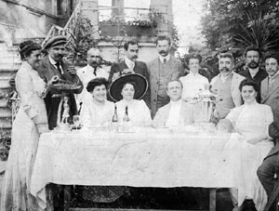
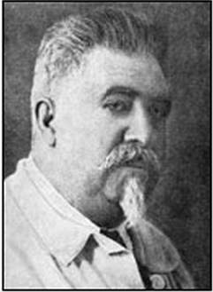
Саме сюди приїхав Федір Шаляпін в 1905 році після безуспішного звернення за допомогою до багатьох світил медичної науки . А справа була в тому , що у співака почалися проблеми з голосовими зв'язками , він став втрачати голос - своє найголовніше багатство . Професор Сурукчі вилікував Шаляпіна від дисфонії , і між цими видатними людьми зав'язалася міцна дружба . Під час своїх приїздів до Харкова Федір Іванович зупинявся в сімействі Сурукчі , співав для гостей господаря будинку .
Професор Сурукчі з родиною і Ф. Шаляпін у дворі будинку по Садовій,7
Лікар С.Г.Сурукчі

Slide 4
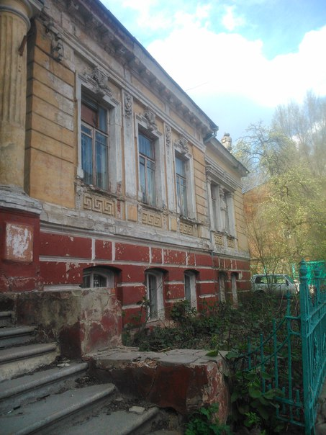
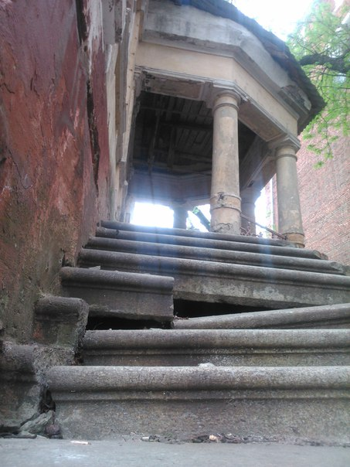
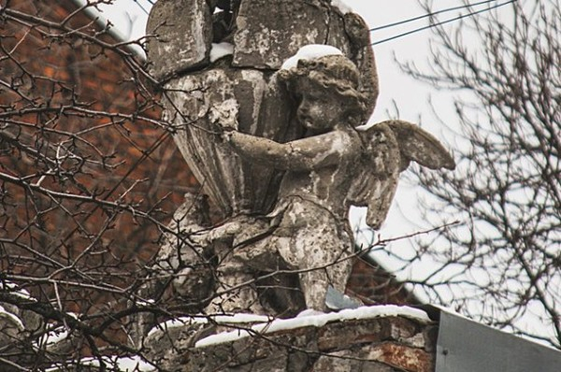
Будинок представляє не тільки історичну , а й архітектурну цінність . Сто років тому тут була шикарна веранда-полуротонда, масивні мармурові сходи виходили у внутрішній дворик , в якому колись був прекрасний сад з трьома мармуровими фонтанами, де любили співати Шаляпін з Вертинським. На даху будинку сховався маленький янгол з разбитим глечиком. Як би це сумно не було, але зараз це відображення стану будівлі.
Мармурові сходи поламались та провалились, фарба злізла, отвалились куски стін від безцінного будинку.
Янгол
Мармурові Сходи
Стіна будинку

Slide 5
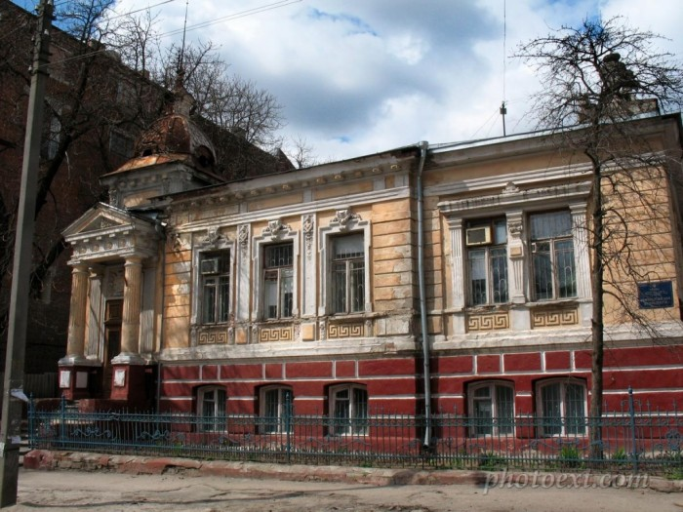
В часи революції Сурукчі віддав будинок на потреби радянськіої влади (а є думка, його банально реквізували). Довгий час в приміщенні розташовувався дитячий садок, потім бухгалтерія РОНО. Сьогодні будівля пустує та руйнується. Харківська інтелігенція в особняку на Садовій, 7 безуспішно намагалася створити Шаляпінський музей. Виношувалася ідея об'єднати його з музеєм фотографії Володимира Оглобліна і музеєм приватної колекції Іллі Лучківського.
Будинок Сурукчі

Slide 6
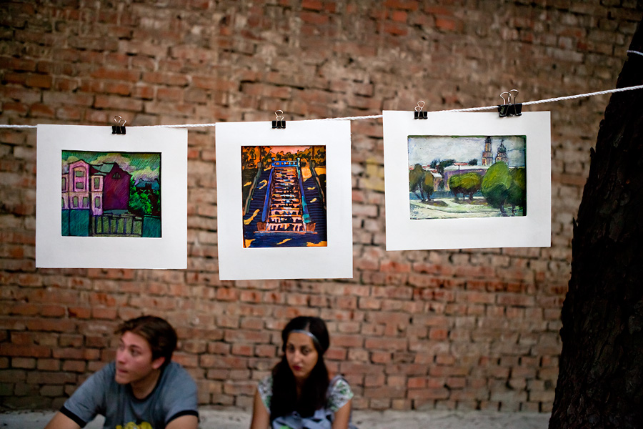
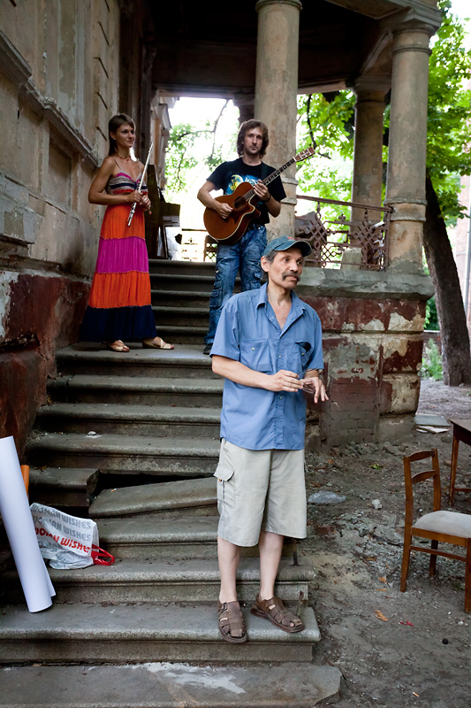
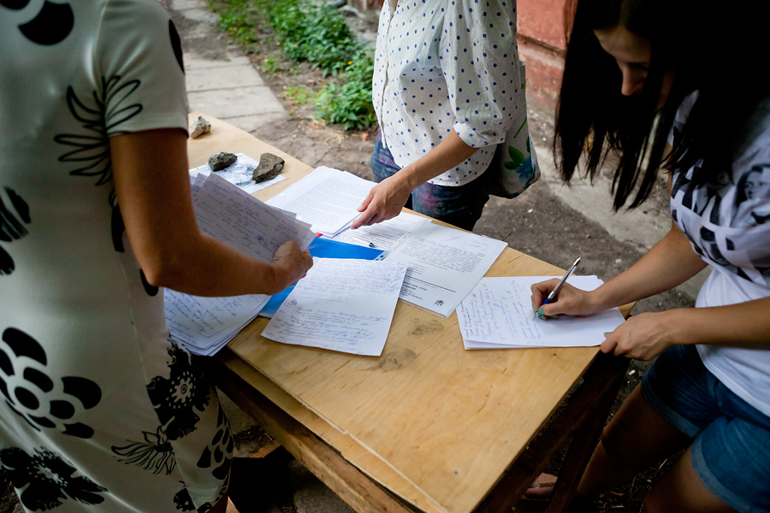
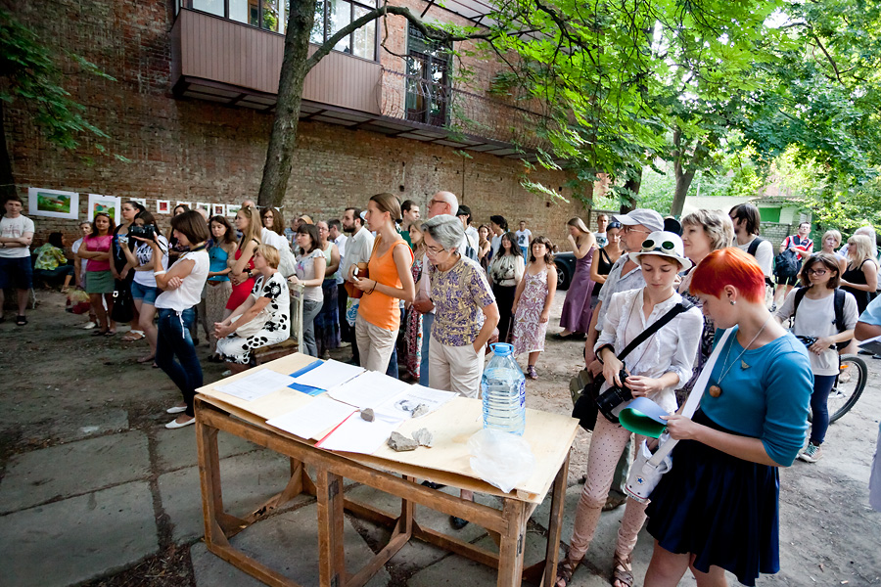
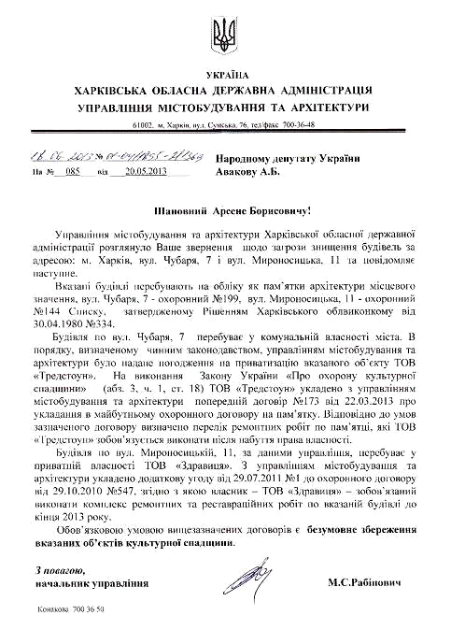
.
Харківська інтелігенція проводила акції на захист будинку Сурукчі. Зверталась до влади з проханням зберігти будинок. На сьогодні будинок залишається в тому ж стані. . Він увійшов до списку з п'яти забутих історичних будівель Харкова.

Slide 7
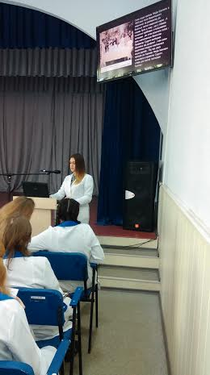
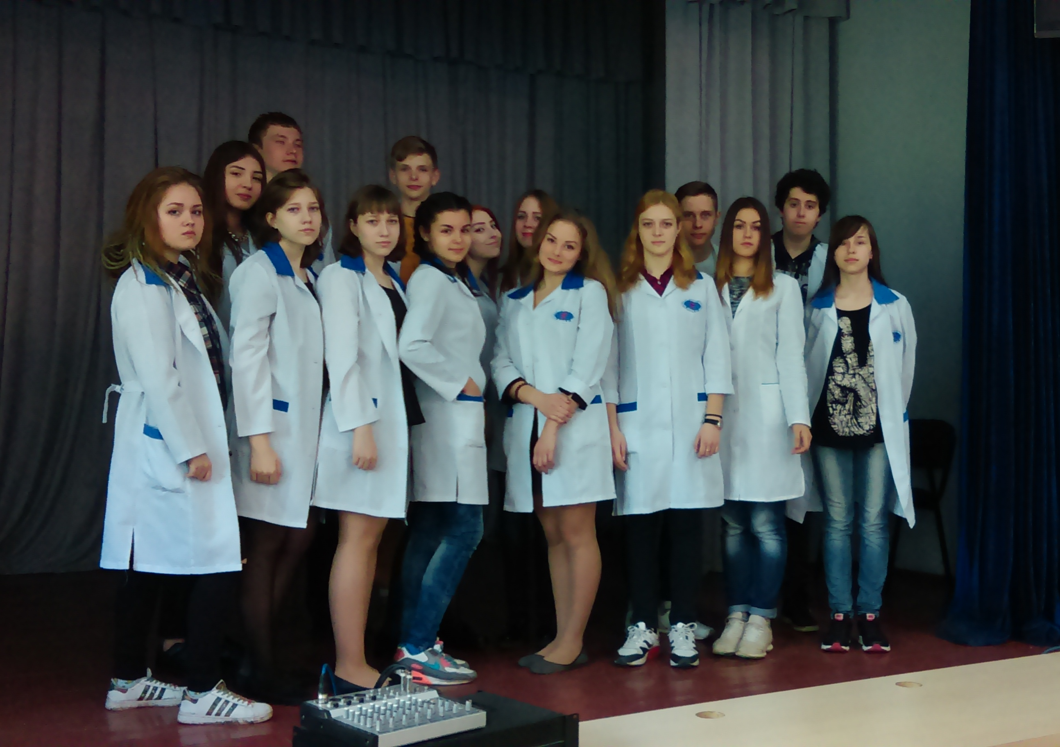
Ми теж турбуємось про долю будинку відомого лікаря Сурукчі
Під час акції «SOS-Історична пам’ятка» було проведено:
Дослідження історії дома.
Спілкуванння з відомим краєзнавцем М.М.Красиковим.
Екскурсія до будівлі.
Презентація повної версії роботи на сайті коледжу
Презентація роботи колективу коледжу 25.04
Виставка «SOS-Історична пам’ятка»

